Slide 1
Технология Сотрудничества с семьями воспитанников с ОВЗ в рамках социального партнерства через театрализованную деятельность
Муниципальное бюджетное дошкольное образовательное учреждение Городского округа Балашиха»
«Детский сад компенсирующего вида № 8 «Крепыш»
Воспитатель: Михалева О.В.

Slide 2
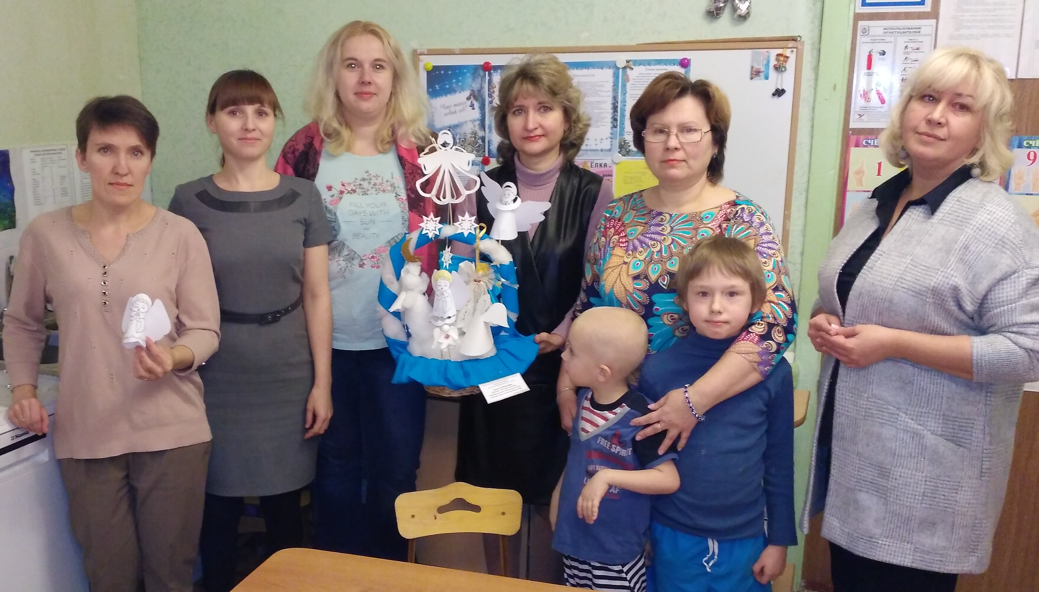
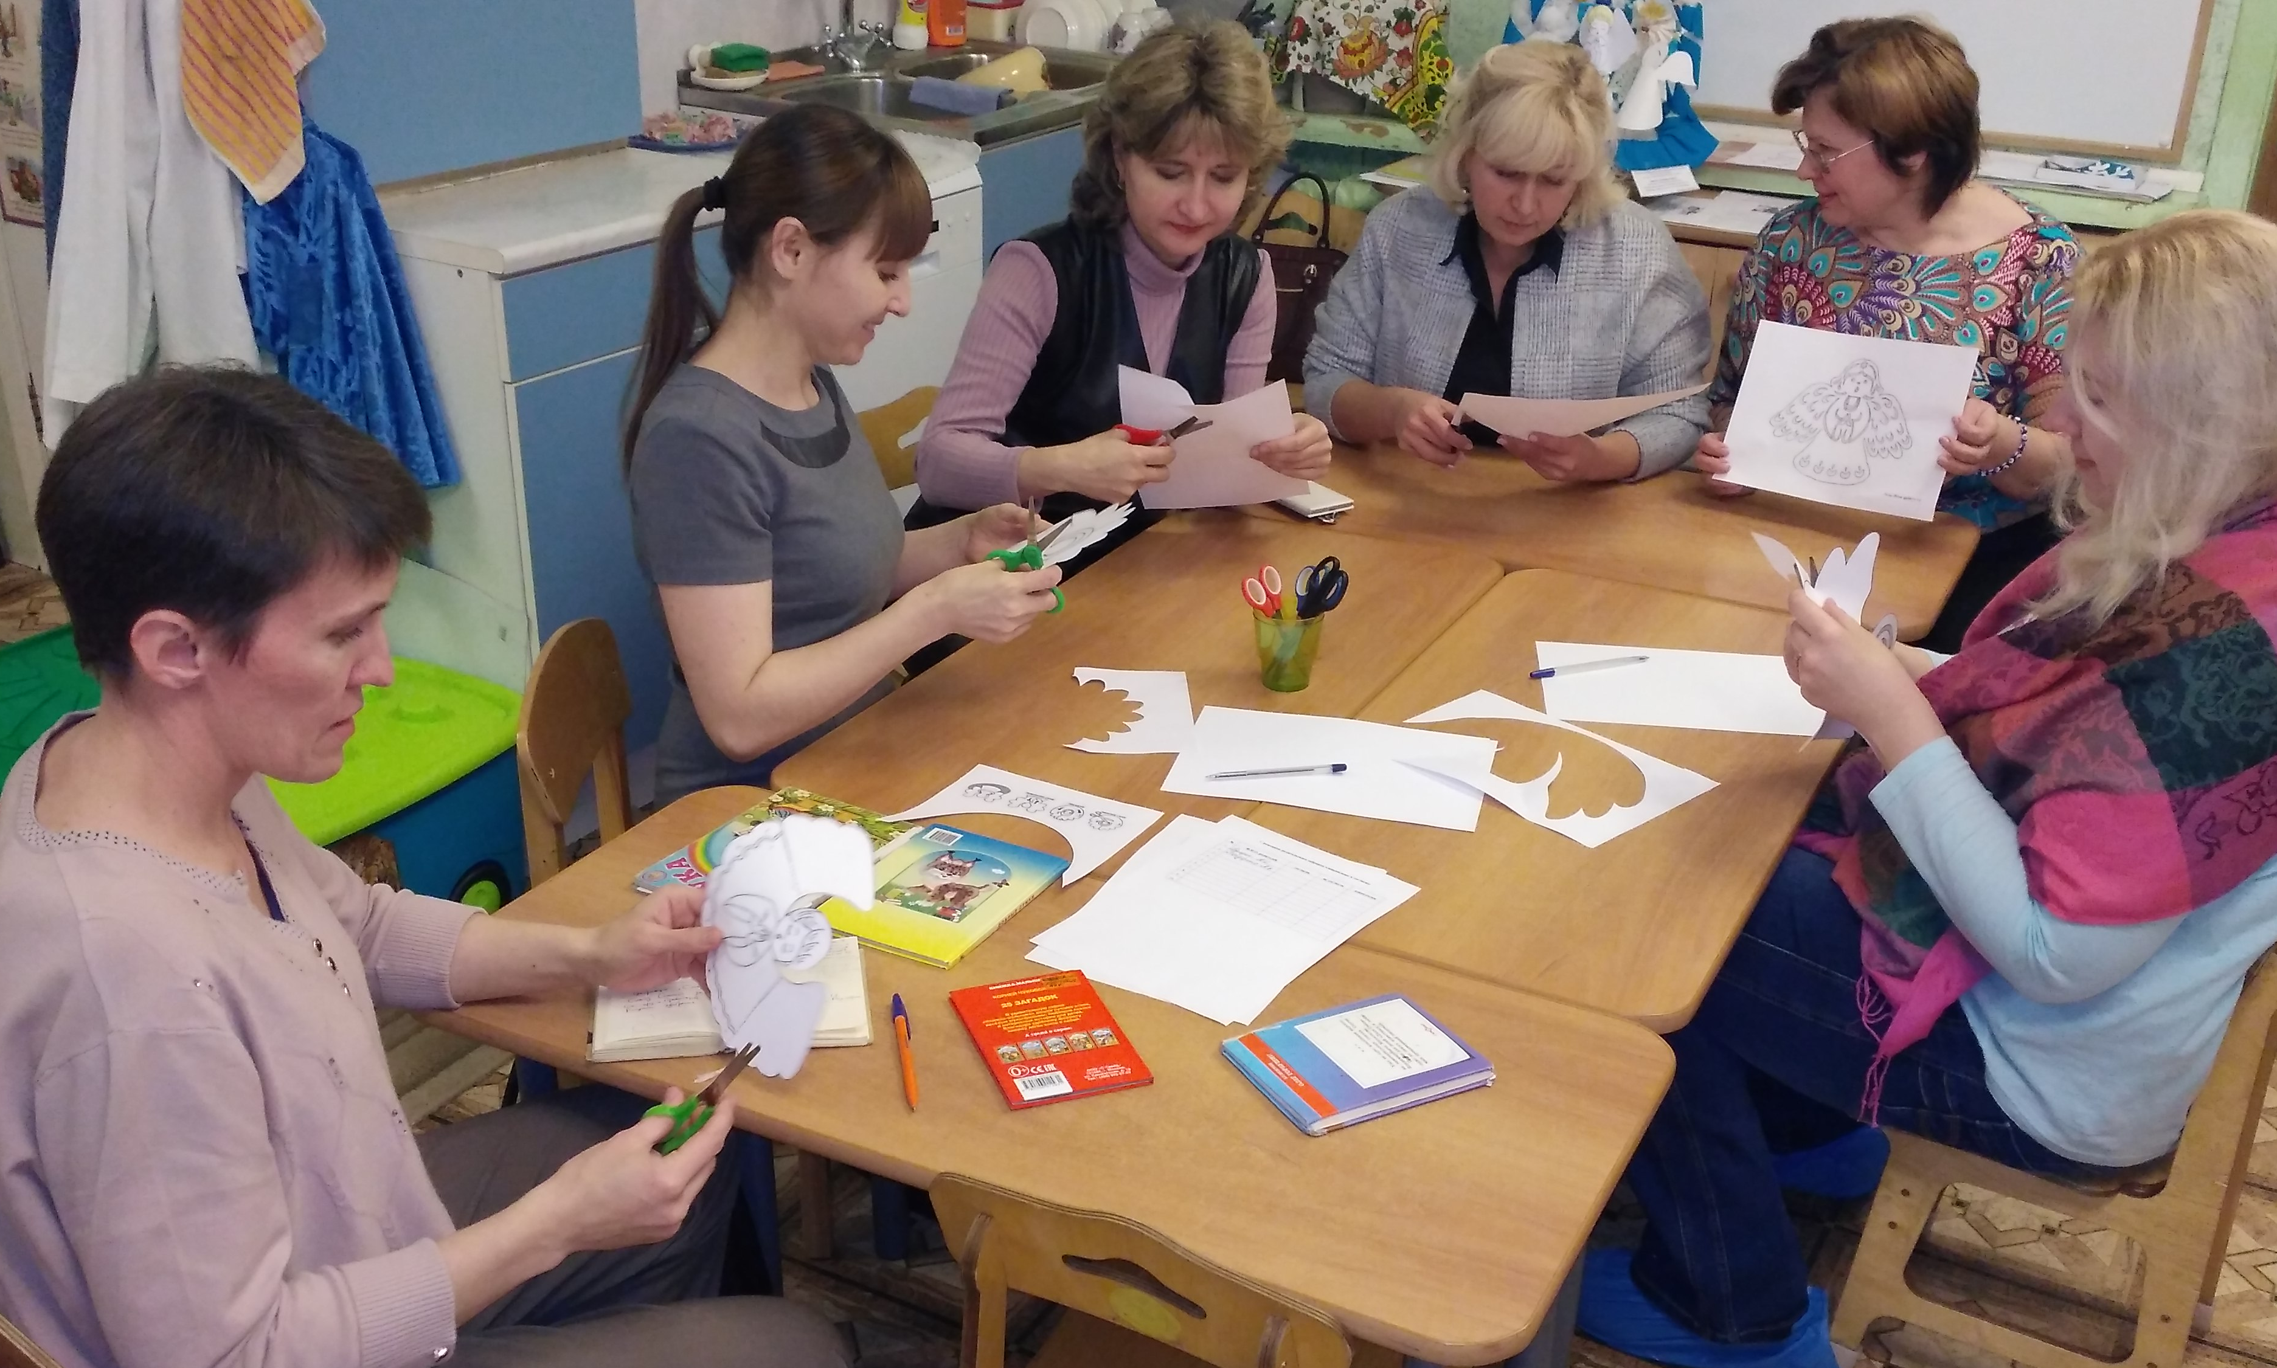
собрания

Slide 3
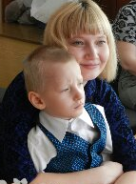
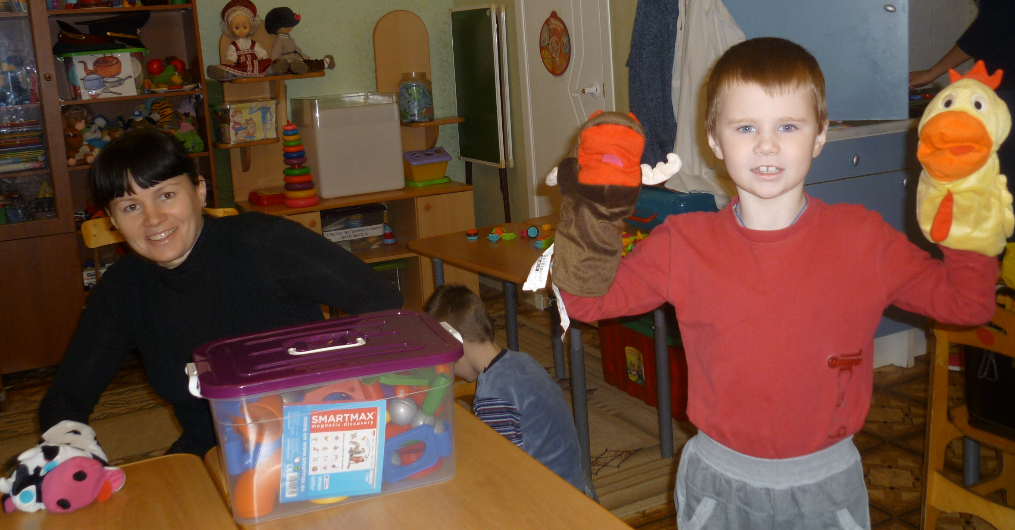
Индивидуальные беседы

Slide 4
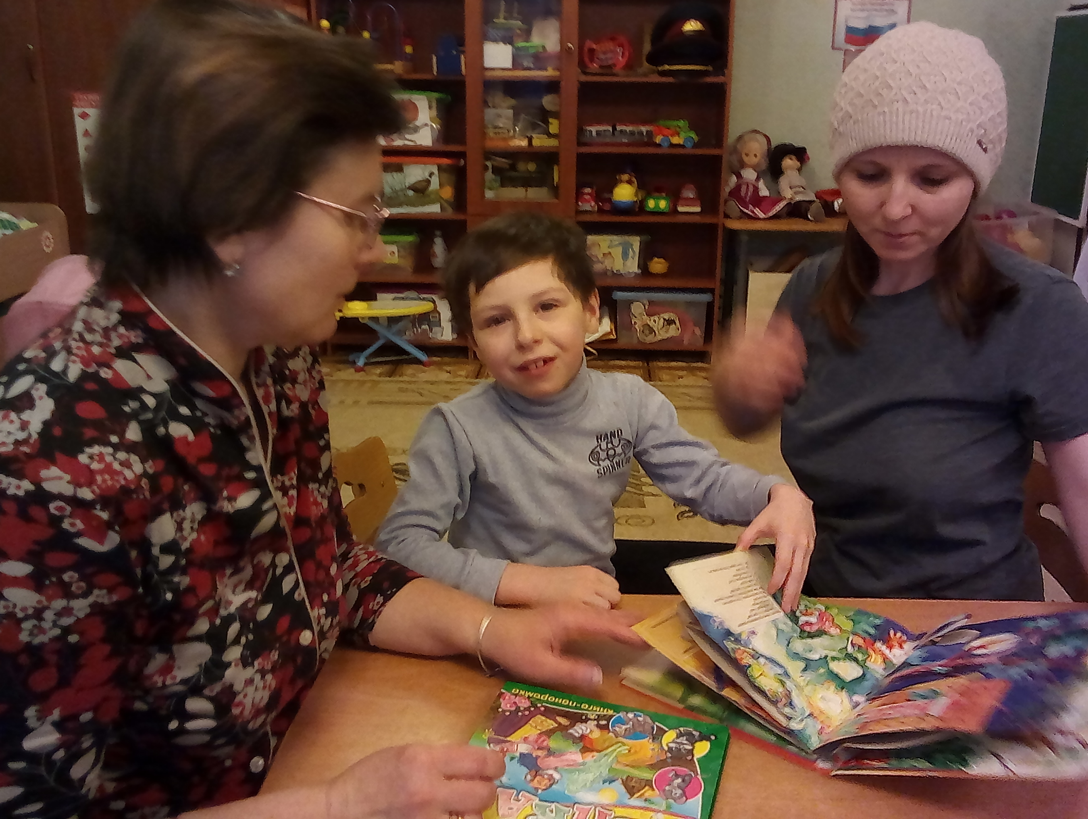
Консультации

Slide 5
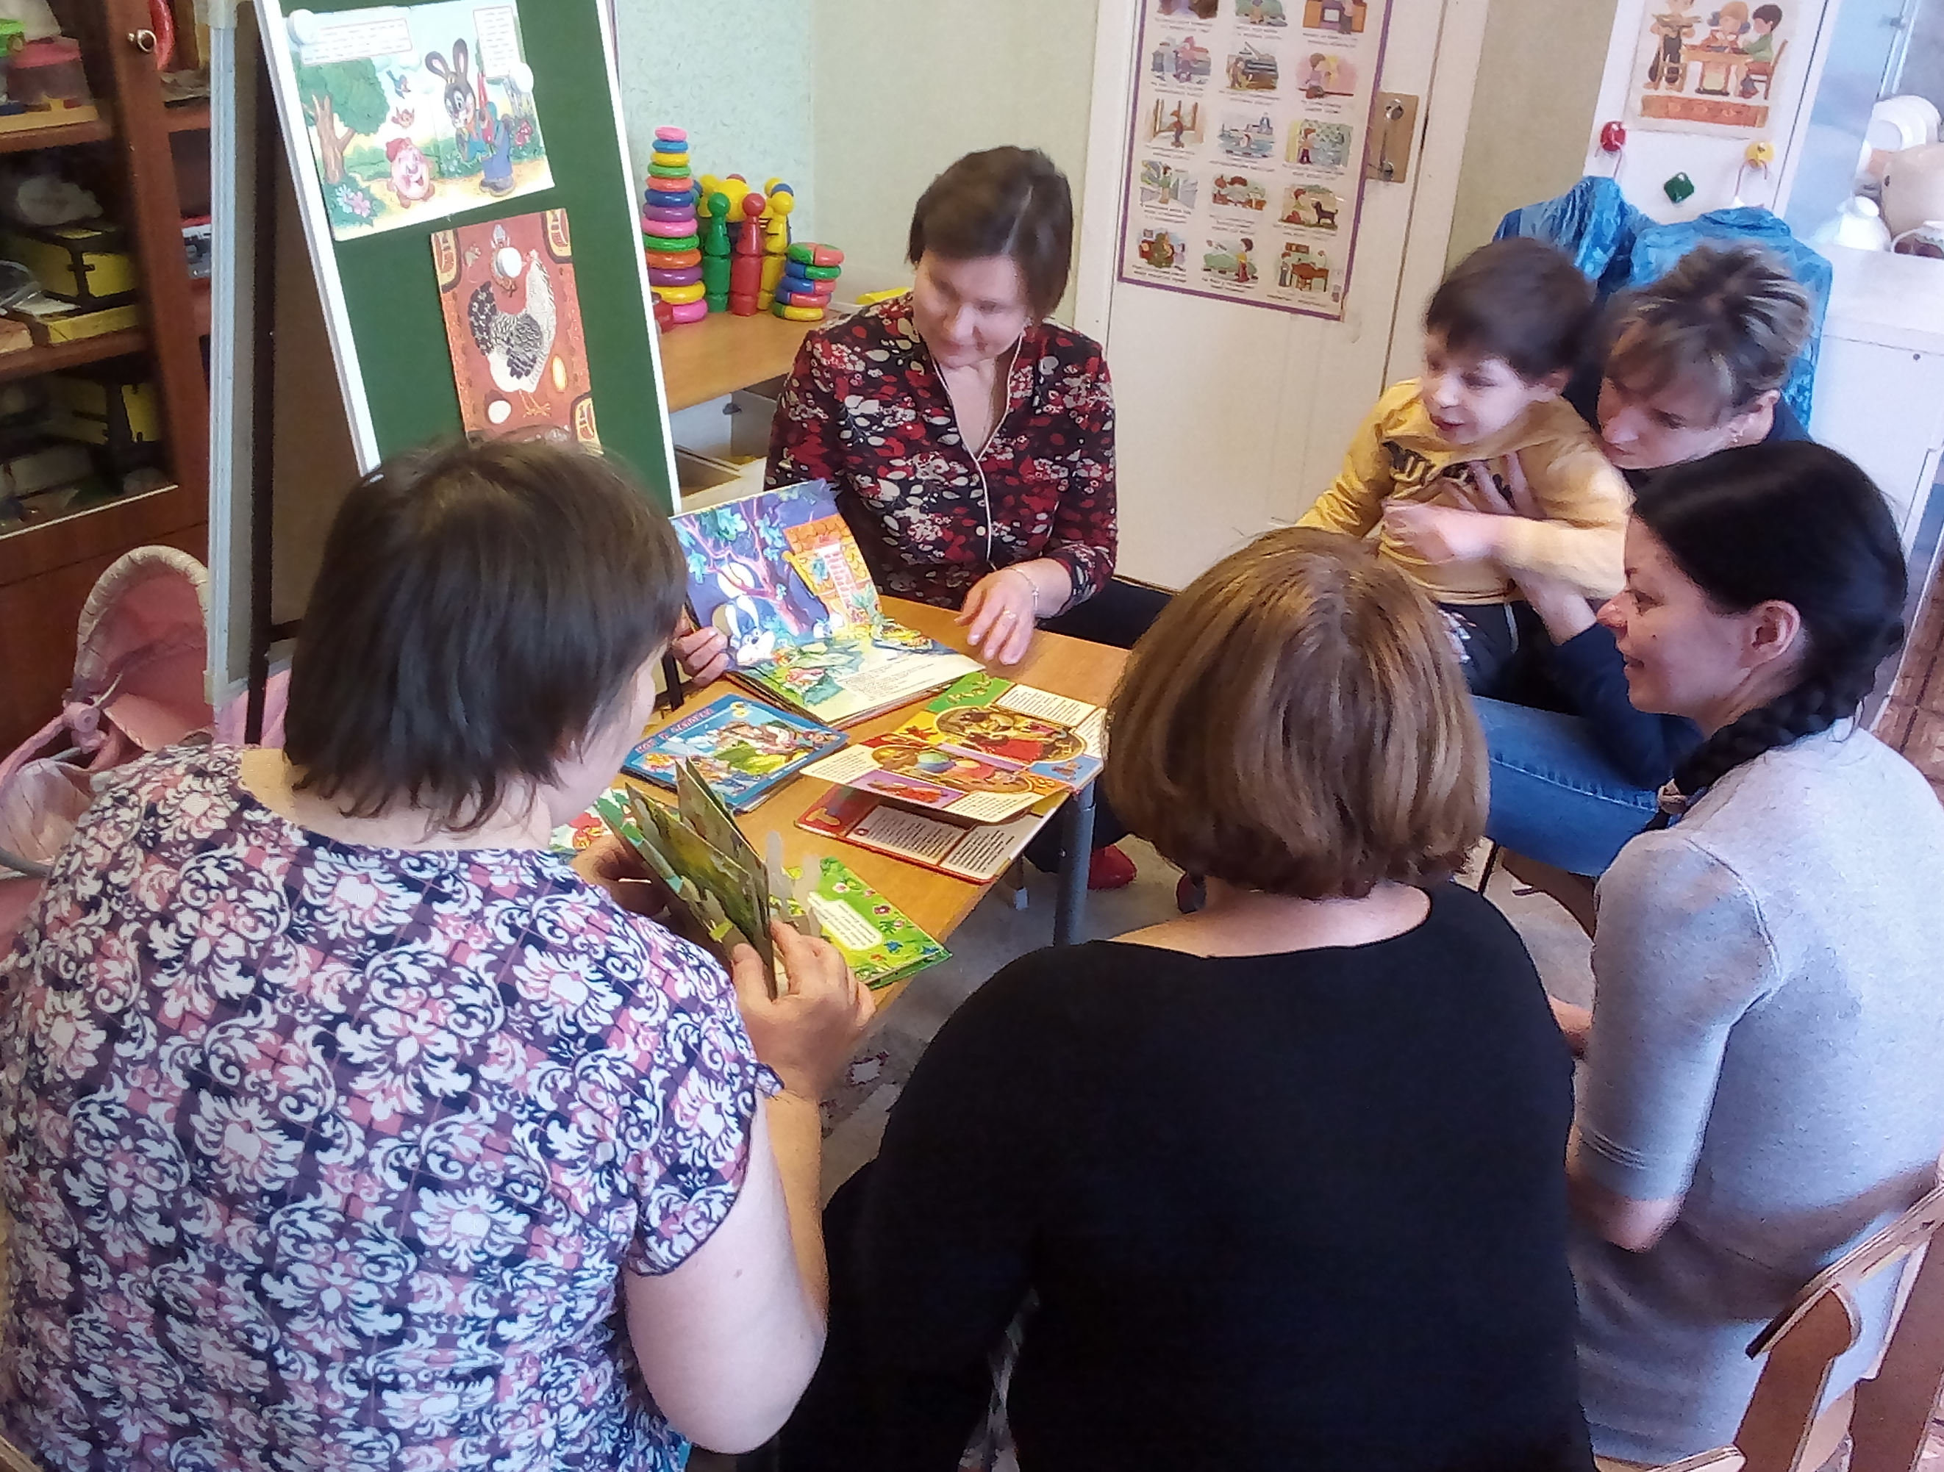
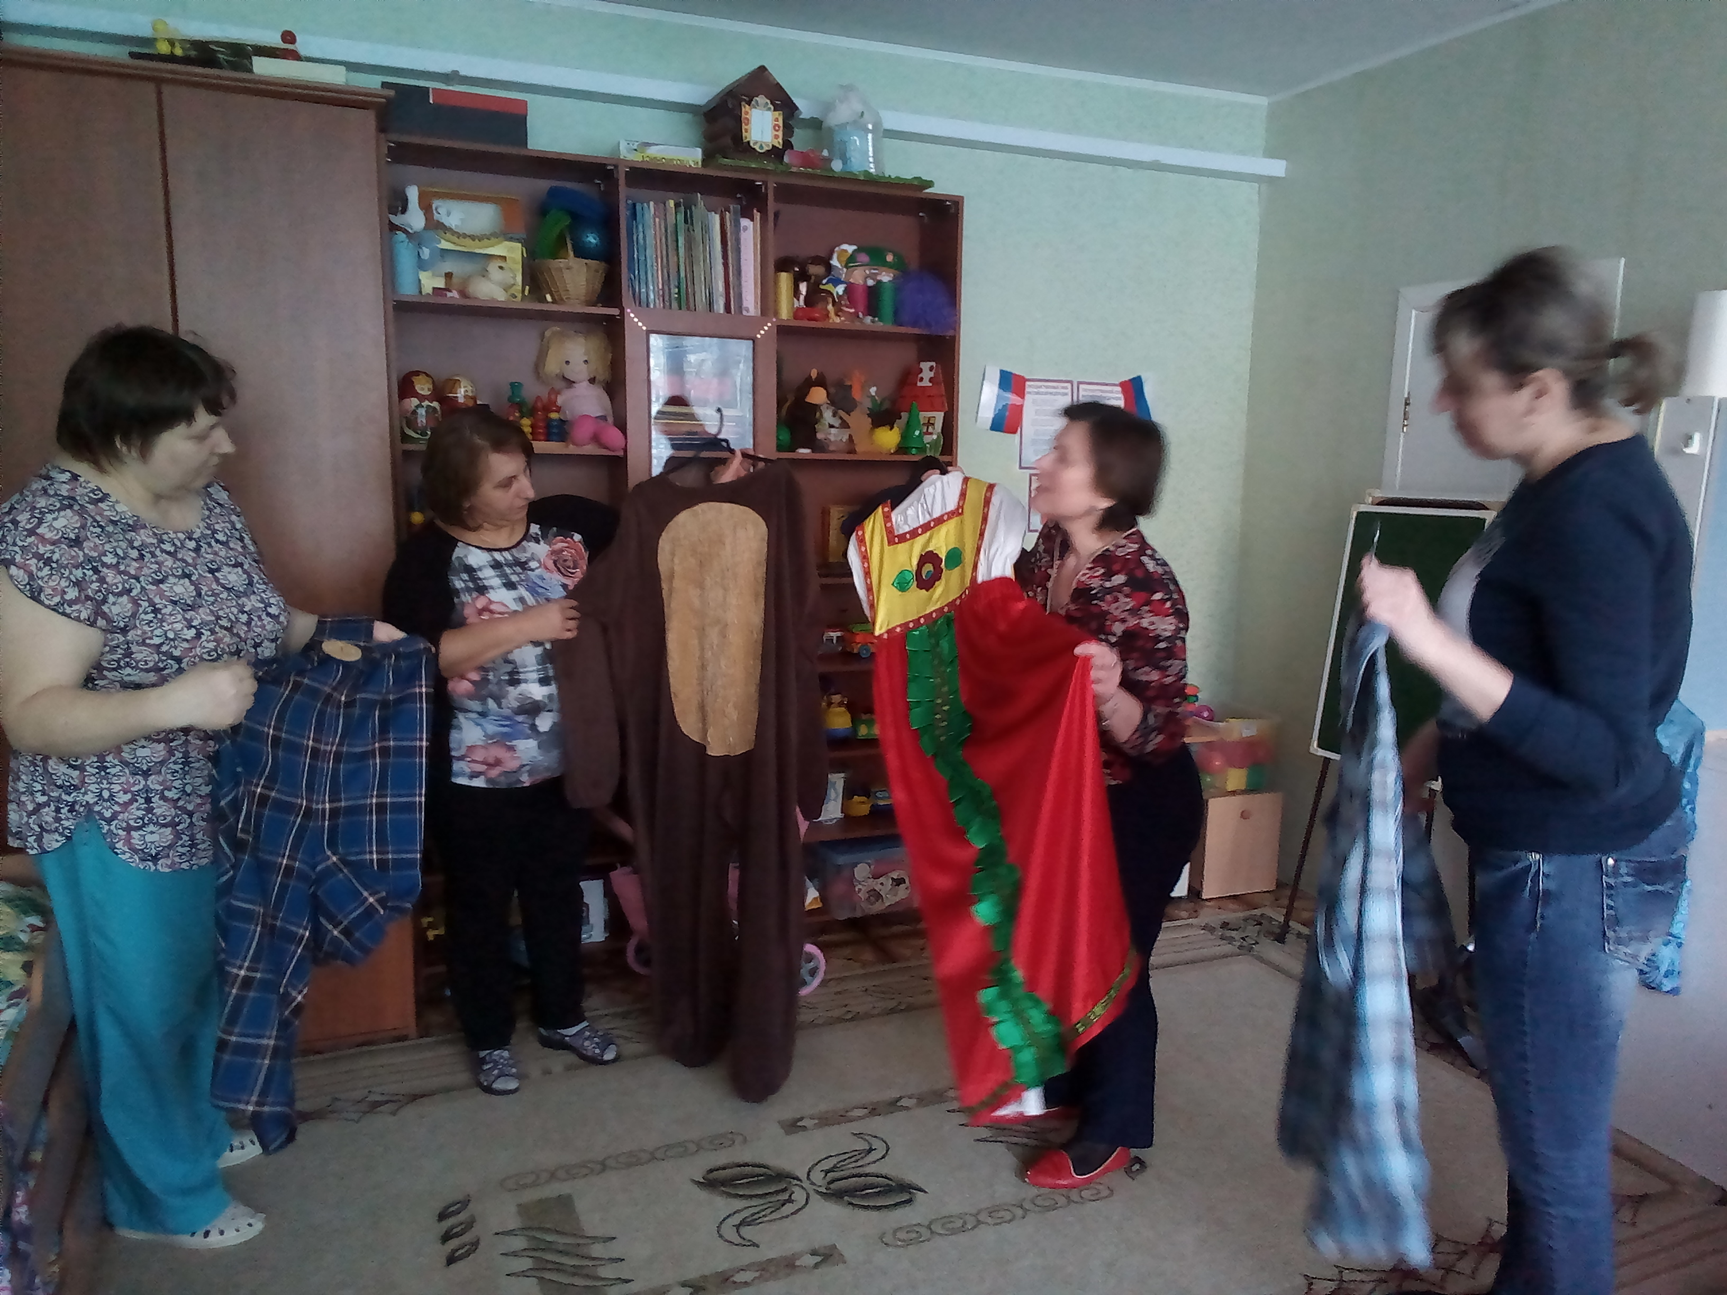
Круглые столы

Slide 6
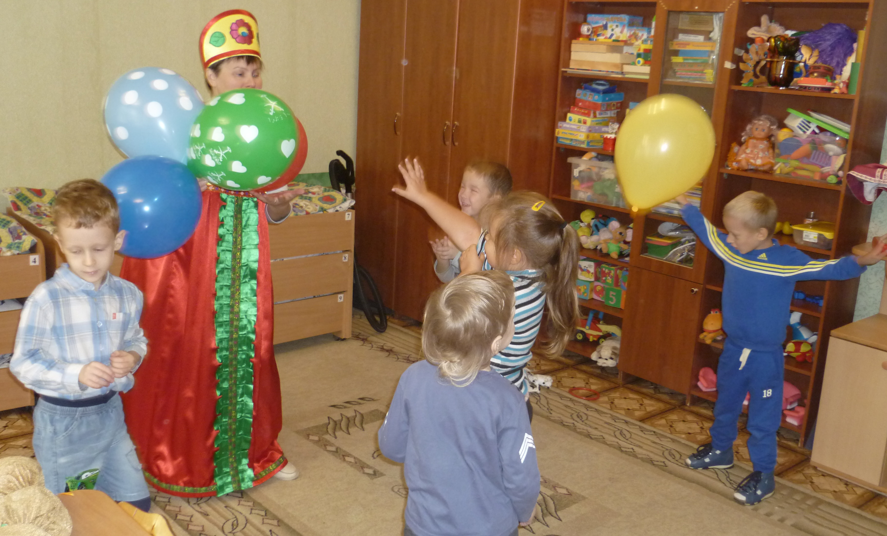
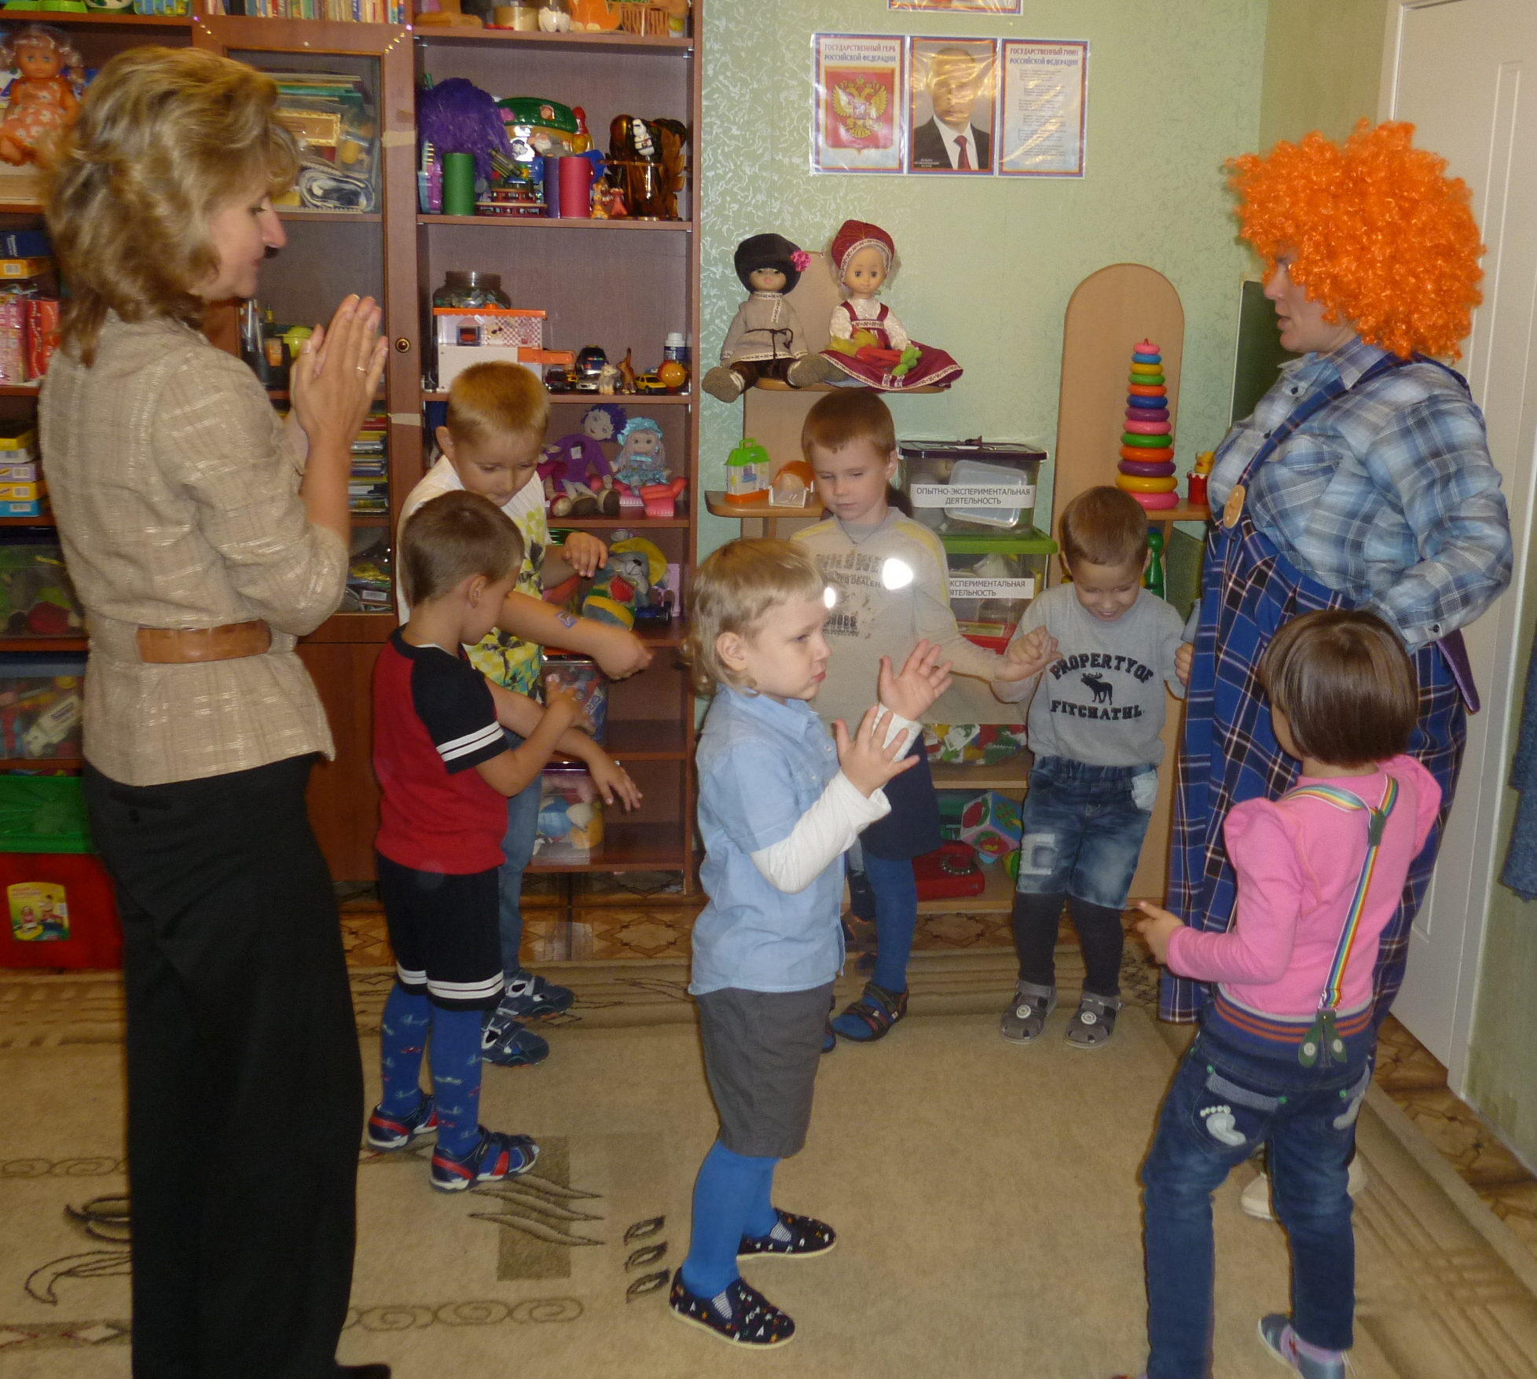
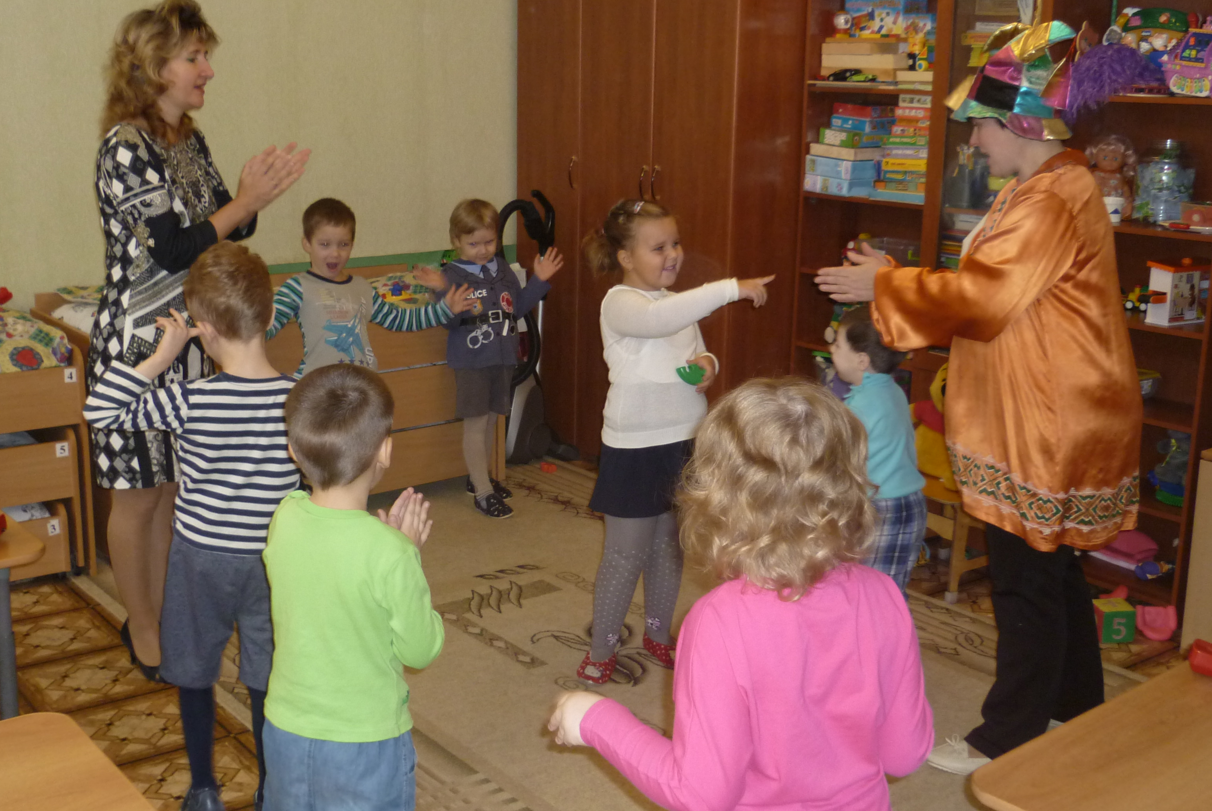
досуги

Slide 7
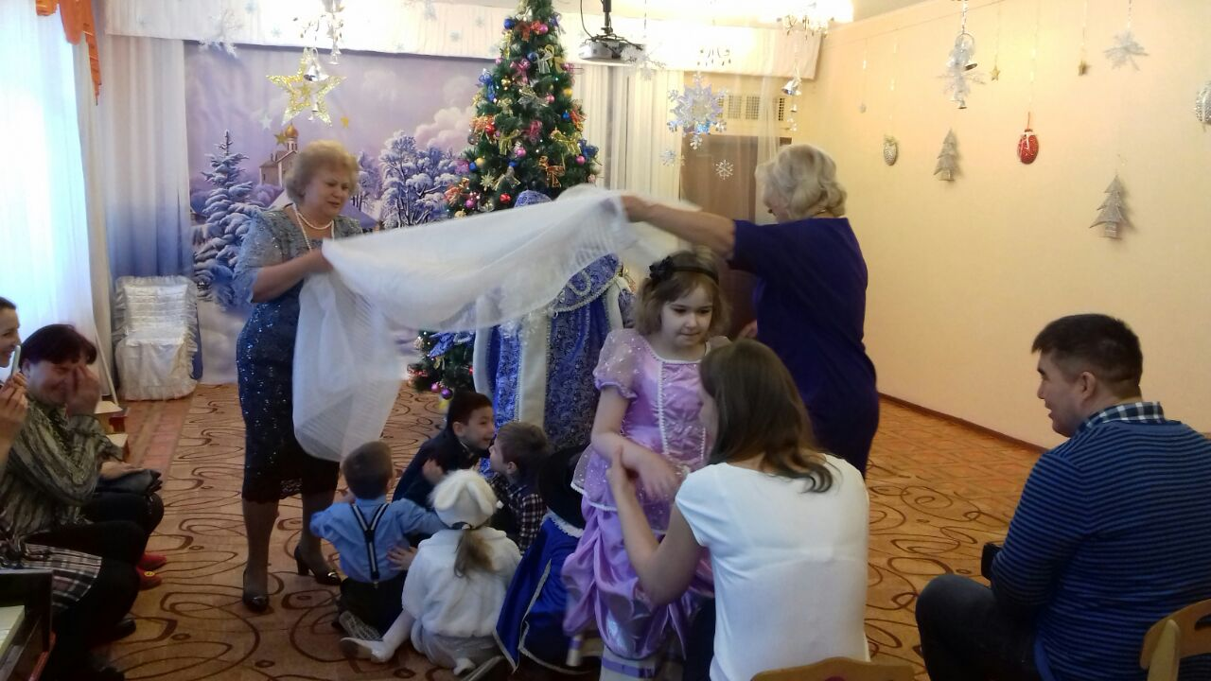
Совместные праздники

Slide 8
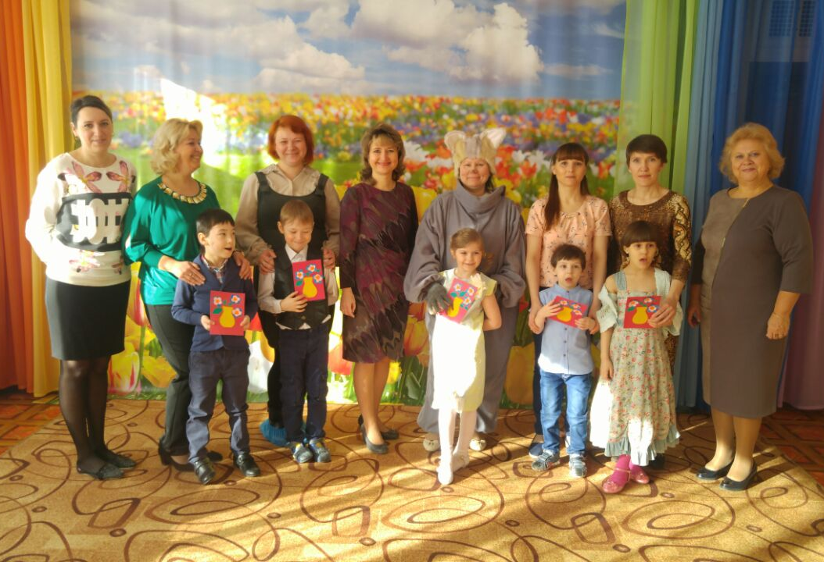
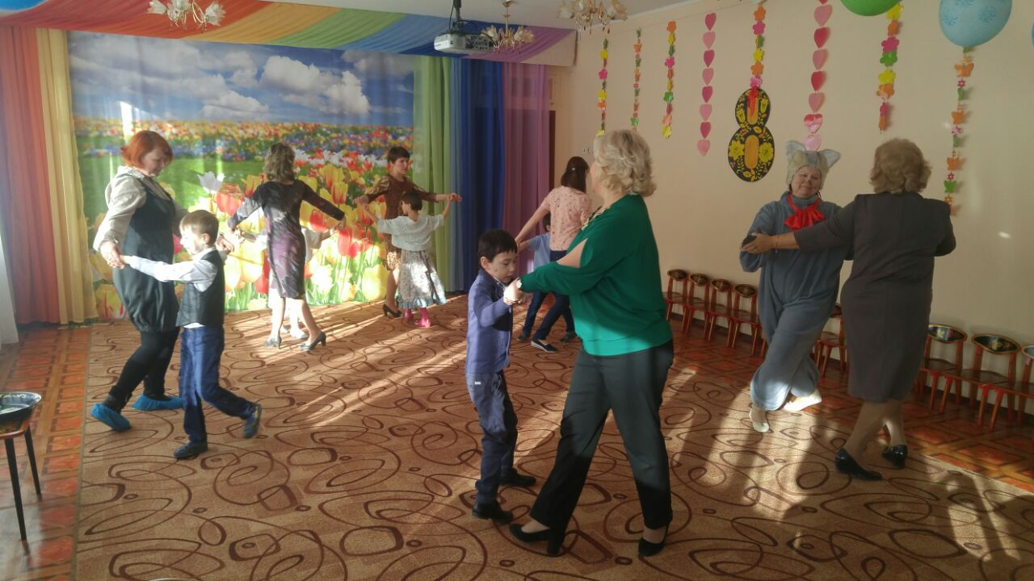

Slide 9
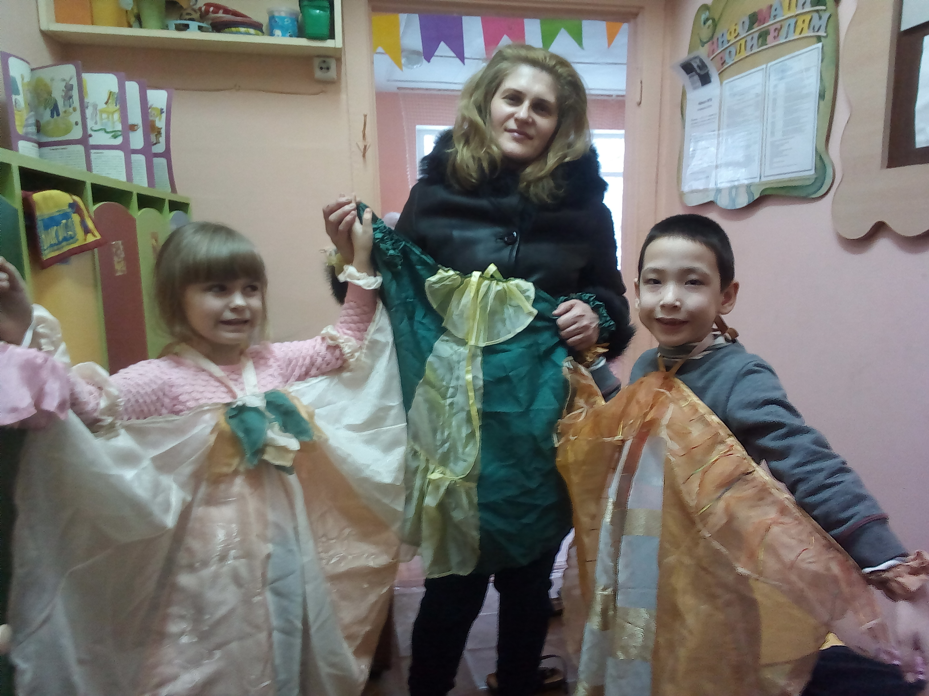
Изготовление костюмов

Slide 10
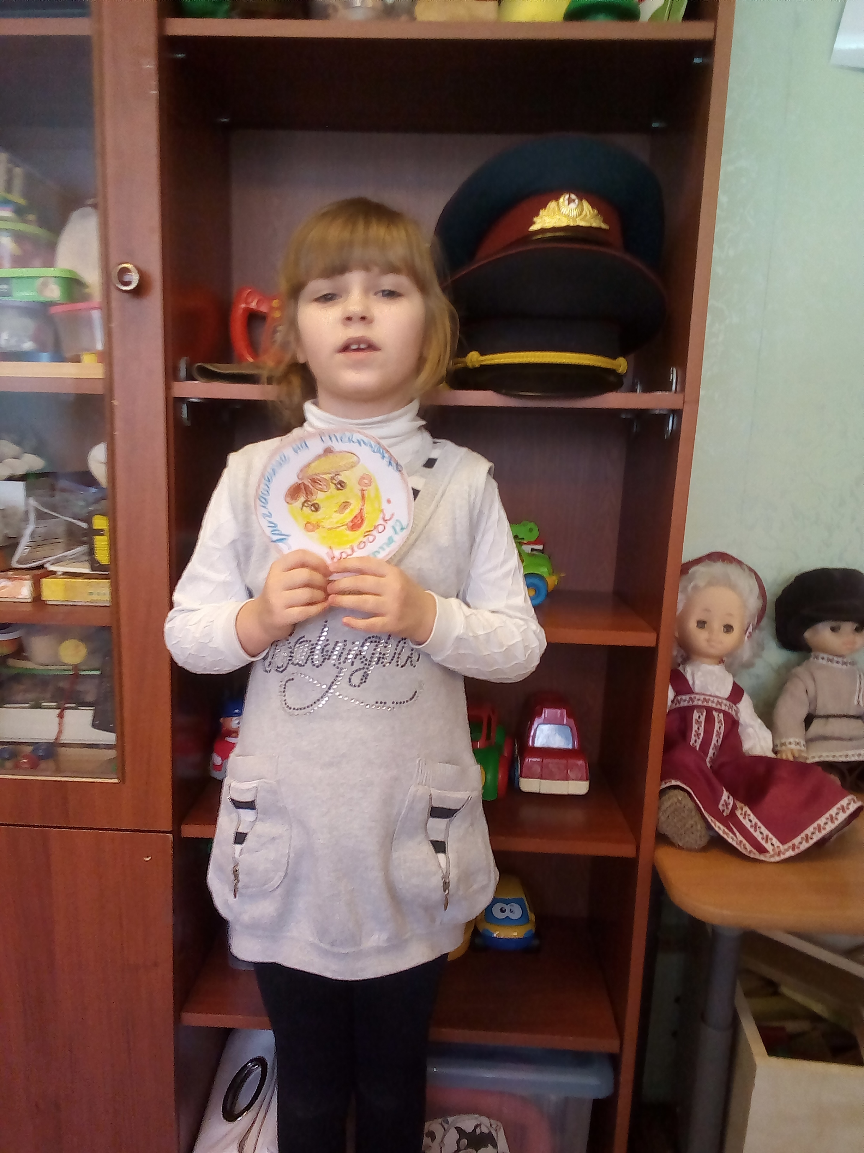
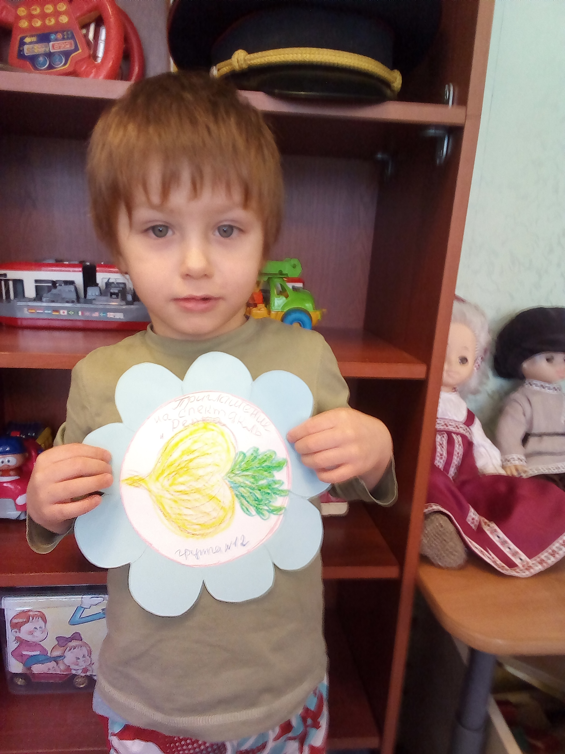
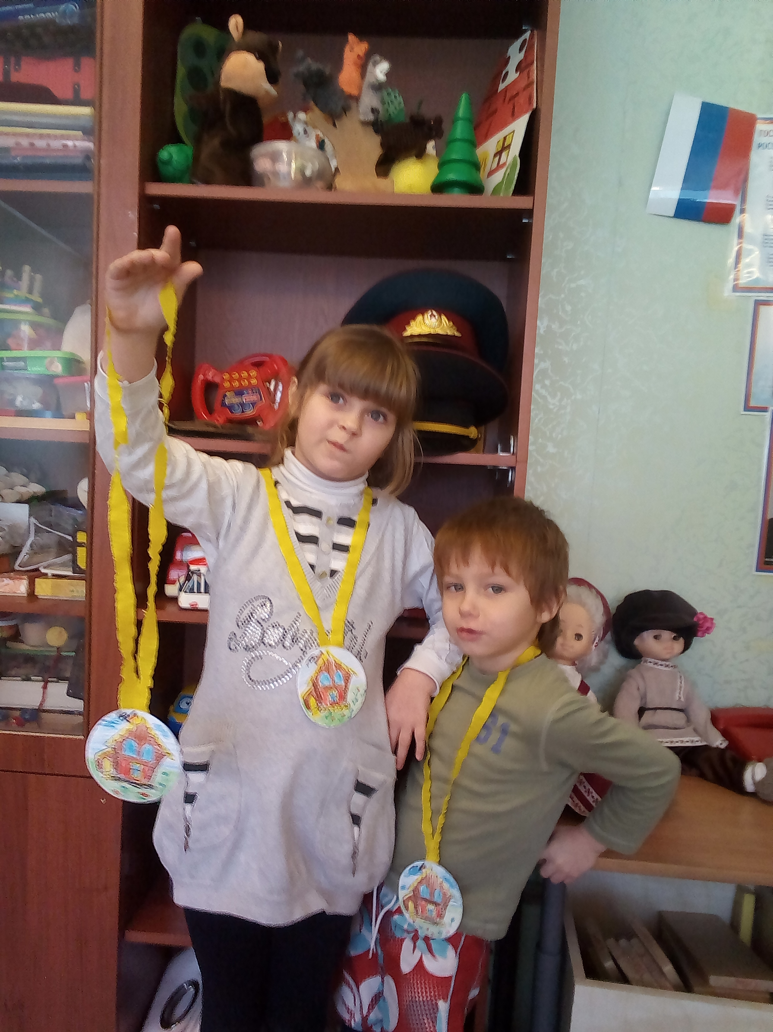
Приглашения на спектакли

Slide 11
Инсценировка сказки колобок

Slide 12
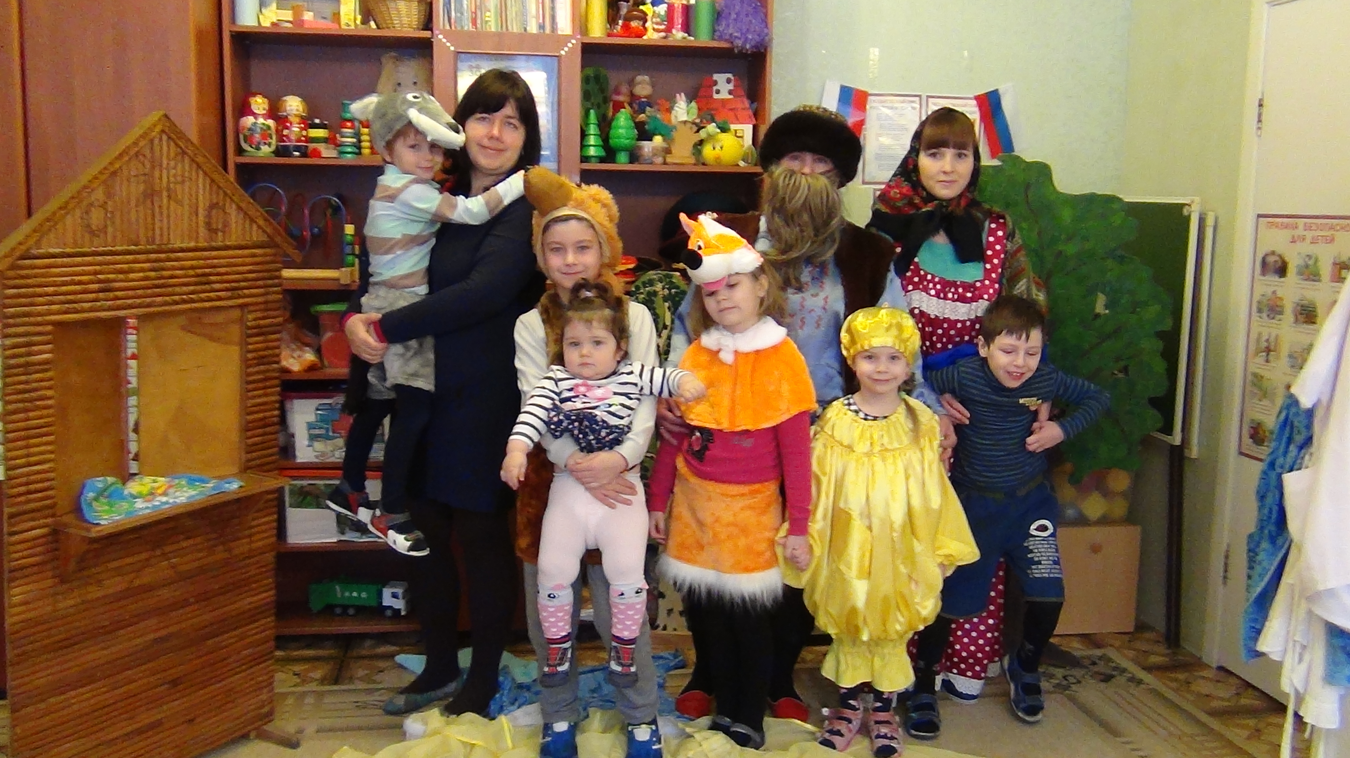
Показ спектакля в группе №5 при участии родителей

Slide 13
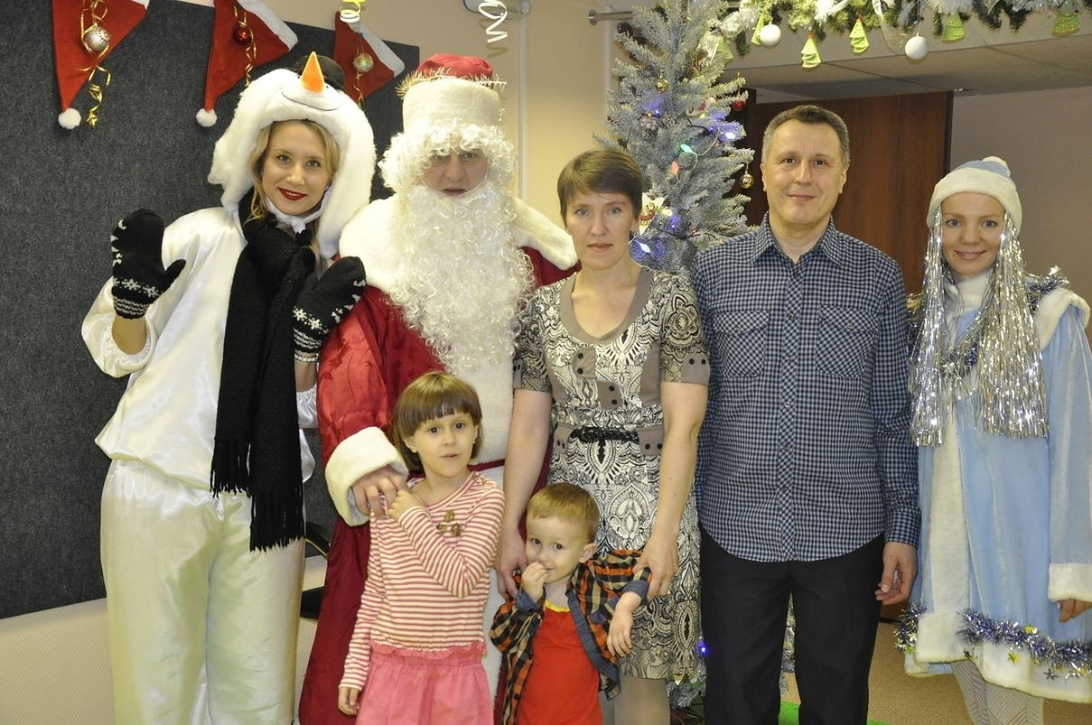
Посещение театра родителями с детьми

